Slide 1
به نام خدا
By Dr Madani

Slide 2
اسهال در بیماران شیمی درمانی
Chemothrapy Induced Diarrhea
CID

Slide 3
فهرست:
تعریف اسهال
پاتوفیزیولوژی اسهال
عوامل بوجودآورنده اسهال در بیماران شیمی درمانی
داروهای عامل ایجاد اسهال
برخورد با بیمار شیمی درمانی مبتلا به اسهال
( شرح حال معاینه و...)

Slide 4
توجه به ویژگیهای مدفوعی در شرح حال و نمای ظاهری
Bristol stool chart
رژیم غذایی مناسب در بیماران شیمی درمانی با اسهال
توصیه های تغذیه ای ومکمل ها “ “
SKIN CARE در بیماران CID
الگوریتم نحوه برخورد گام به گام با بیمار CID
جایگاه پاراکلینیک و آزمایشهای درخواستی در CID

Slide 5
برخورد درمانی با اسهال عارضه دار در بیمار شیمی درمانی Aggressive management))
اسهال عفونی در CID
ارزیابی و درمان اسهال بدنبال رادیوتراپی
دارو درمانی در CID ; مقایسه اثر درمانی اکترئوتید
و اپیویید
نحوه برخورد با اسهال ناشی از داروهای شیمی درمانی خاص

Slide 6
تعریف اسهال
اسهال مشکل شایع در بیماران تحت شیمی درمانی است.
درصد زیادی از بیماران متعاقب دریافت داروهای شیمی درمانی دچار اسهال میشوند.D1
افزایش غیرطبیعی در دفعات و قوام وحجم مدفوع در بیماران دریافت کننده شیمی درمانی که با روند عادی دفع بیمار متفاوت است اسهال تلقی میشود.D4
اسهال در این بیماران میتواند خفیف ,متوسط تا شدید و تهدید کننده حیات باشد.

Slide 7
پاتوفیزیولوژی اسهال
عملکرد طبیعی ساختار دستگاه گوارش عامل ایجاد تعادل بین متابولیسم ترشح و جذب مایعات دریافتی است .
کریپتها ساختمانهای اصلی عملکردی در سطح لومینال میباشند.سطح برس مانند پرز ها و آنزیمهای موجود به عمل هضم و جذب مواد کمک میکنند.
سلولهای اپیتلیال سدیم و کلر را از طریق مکانیسم گرادیان اسموتیک جذب میکنند. بخش عمده از آب و الکترولیت از طریق روده بزرگ جذب میشود.

Slide 8
هرچند عوامل ایجاد کننده اسهال در بیماران شیمی درمانی متنوعند
اما عوامل اصلی شامل آسیب کریپت های روده تحت تاثیر داروهای شیمی درمانی و اختلال بالانس ترشح و جذب در اپیتلیوم دستگاه گوارش است
عدم توانایی جذبی GIمنجر به ایجاد گرادیان اسموتیک به سمت روده و دفع اب و الکترولیت میشود.
از هم گسیختگی اپیتلیوم میتواند باعث دفع پروتیین اگزودا و WBCدر مدفوع شود.

Slide 9
از طرفی آسیب اپیتلوم گوارشی با ازبین بردن سد دفاعی عامل گسترش ورشد ارگانیسمهای فرصت طلب و بدنبال ان اسهال میشود.
خود انتروتوکسین مترشحه باکتریها نیز اسهال را تشدید میکند.
همچنین آگاهی از عوارض جانبی داروهای شیمی درمانی و اپیدمیولوژی ارگانیسم های عامل ایجاد اسهال دراین بیماران در Approachو برخورد درمانی حایز اهمیت است.
D1.D6

Slide 10
Irinotecan با شیوه خاص باعث اسهال میشود:
اسهال زودرس :(کمتراز24ساعت) که با تظاهرات کولینرژیک همراه است
Cramp , rhinitis, salivation , lacrimation
اسهال دیررس :احتمالا به دلیل آسیب مجاری گوارشی ناشی از متابولیتهای دارویی است.
D8

Slide 11
عوامل ایجاد اسهال و تشخیصهای افتراقی:
1)برخی بدخیمی ها مستقیما باعث اسهال میشوند:
تومورهای نورواندوکرین (ویپوما .گاسترینوما . کارسینویید تومور ...) D4لنفوما
2)آسیب مجاری اپیتلیال گوارشی در بیمار ناشی از mucositis,neutropenic entrocolitis و کولونیزاسیون ارگانیسم های عفونی در سطح دستگاه گوارش میباشد.
3) GVHD بدنبال پیوند مغزاستخوان.

Slide 12
4) داروهای شیمی درمانی :
5-Fluouroacil
Irinotecan
leucovorin
TKI(مهار کننده های تیروزین کیناز خوراکی)
Monoclonal Antibodies
درمان دودارویی (دوزهای بالای اینترفرون و اینترلوکین -2)
Capecitabin
D4-D1-D10

Slide 13
5)رادیوتراپی به نواحی لگن . شکم . لومبار و پارا آئورت
6)جراحیها:
دستکاری شبکه سلیاک
برداشتن قسمتهایی از روده بزرگ یا کوچک
کله سیستوستومی
پانکراتیکودئودنکتومی (عمل ویپل)
واگوتومی
برداشتن قسمت انتهایی ایلئوم (+دریچه ایلئوسکال)
D4

Slide 14
7)داروهای غیر شیمی درمانی:
Laxatives
انتی بیوتیک هایی چون :سفالکسین .آموکسی سیلین . کلیندامایسین .کوآموکسی کلاو
داروهای پروکینتیک (متوکلوپرامید)
مکملهای پتاسیم
NSAIDs
انتی اسید های حاوی منیزیم
برخی محلولهای حاوی سوربیتول(استامینوفن ها)
و محلولهای هیپرتونیک
D4

Slide 15
cure4kids

Slide 16
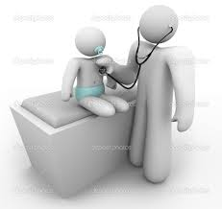
موارد حائز اهمیت در شرح حال و معاینه بالینی:
Evaluation :
گرفتن شرح حال از زمان شروع و تداوم اسهال
وضعیت دفع: شامل دفعات دفع طی 24ساعت گذشته
قوام مدفوع
(وجود خون در مدفوع مدفوع ابکی)
چارت Bristol
وجود اسهال شبانه .
بی اختیاری مدفوع .
ارزیابی بیمار از جهت تب .درد و کرامپ شکمی , سرگیجه
ضعف و بیحالی (رد کردن Sepsis انسداد روده و تخمین دهیدراسیون)

Slide 17
لیست دقیق داروهایی که بیمار دریافت میکند .
بررسی از نظر داروهای عامل ایجاد اسهال .
تغذیه بیمار :غذاهایی که باعث شل شدن مدفوع میشوند.
وضعیت بیماریهای زمینه ای: مانند دیابت .هیپوآلبومینمی . دیورتیکولیت .IBS ,انسداد نسبی روده
D4

Slide 18
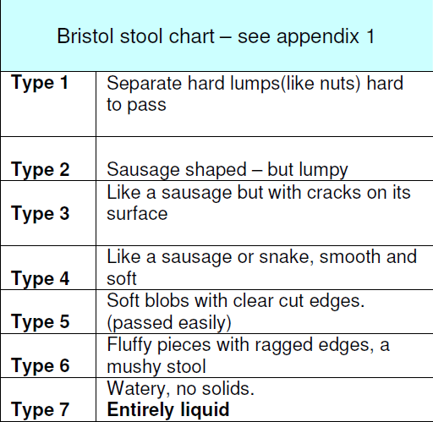
Bristol stool chart: (GMCCN)

Slide 19
معاینه
بررسی وضعیت هیدراسیون :
تورگور پوستی ,Capillary Refill,غشای مخاطی .برون ده ادراری
کنترل وزن و علایم حیاتی
وضعیت هوشیاری
D4

Slide 20
END1

Slide 21
کرایتریاهای طبقه بندی اسهال:Cure4kids

Slide 22
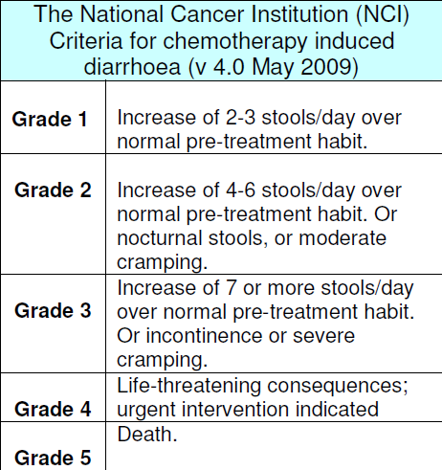
Gmccn:

Slide 23
رژیم های غذایی در بیماران :
◄اطمینان از سلامت غذای مصرفی توسط کودک بیمار
◄دقت ویژه در هنگام استفاده از غذاهای خام و پخت کافی غذاهای نیازمند طبخ
◄فریز نمودن غذا در دمای زیر 4º©
◄صرف غذا در تعداد دفعات بیشتر با حجم کمتر ومایعات فراوان
30-35ml/kg/Day یا معادل 10-12 فنجان .
◄رژیم سرشار از پروتئین
◄سبوس جو .برنج. مرکبات .پوره موز . هویج پخته .سیب زمینی .آب سیب
ماست و پنیر
◄و پرهیز از نوشیدنی های کافئین دار. غذای تند وسرخ شده .نوشابه و میوه های حاوی سوربیتول (هلو . آلو .گیلاس ...)
D7

Slide 24
مراقبتهای پوستی در بیماران اسهالی :
تمیز نگه داشتن پوست ,ضدعفونی کردن
تمیز نمودن ناحیه آنال پس از هر بار دفع
شستشو با آ ب ولرم وصابون ملایم و پرهیز از تماس وسایش مداوم ناحیه آنال
توصیه به استفاده لگن آب ولرم Sitz Bathوکرم نرم کننده.
D4

Slide 25
توصیه های ضروری به خانواده بیمار:
دفعات و کیفیت اسهال بیمار را ثبت کرده و گزارش دهید.
اسهال با مداخله صحیح به خوبی قابل کنترل است.
مواردیکه حتما باید به پزشک مراجعه شود:
*تب > °38
*مدفوع خونی
*کرامپ شدید ,درد شدید شکمی +/- تهوع یا استفراغ
*ادرار تیره ,کاهش هوشیاری ,تشنگی ...

Slide 26
قدم اول box1 ارزیابی بیمار:
گرفتن شرح حال از شروع و مدت اسهال
توصیف دفعات وکیفیت مدفوع
بررسی وضعیت عمومی وهوشیاری بیمار
گرفتن شرح حال در مورد داروهای احتمالی مسبب اسهال
گرفتن شرح حال رژ یم غذایی بیمار

Slide 27
Evaluation :
گرفتن شرح حال از زمان شروع و مدت اسهال
وضعیت دفع: شامل دفعات قوام مدفوع
(وجود خون در مدفوع مدفوع ابکی مدفوع شبانه )
ارزیابی بیمار : تب درد و کرامپ شکمی سرگیجه و ضعف و بیحالی
(رد کردن Sepsis انسداد روده و تخمین دهیدراسیون)
داروهایی که بیمار دریافت میکند . بررسی از نظر داروهای عامل ایجاد اسهال .
تغذیه بیمار :غذاهایی که باعث شل شدن مدفوع میشوند.

Slide 28
قدم دوم : box2
بیمار مبتلا به اسهال عارضه دار است Complicated
بیمار مبتلا به اسهال بدون عارضه است Uncomplicated

Slide 29
اسهال بدون عارضه
Grade 1-2
اگاهی دادن به بیمار جهت اطلاع رسانی به کادر درمانی در مورد دفعات مدفوع و علایم خطر ی مانند تب و سرگیجه
توقف مصرف مواد خوراکی حاوی لاکتوز وبا اسمولاریتی بالا
در گرید 2 توقف شیمی درمانی و بررسی و سپس شروع با دوز کمتر
مصرف روزانه 8-10 لیوان نوشیدنی های صاف شده و موادی از قبیل :لعاب برنج آب سیب موز و نان توست

Slide 30
D3

Slide 31
Cure4kids
اسهال عارضه دار grade 3-4ویا گرید 1-2 همراه کرامپ تهوع استفراغ تب ,سپسیس خونریزی ,نوتروپنی و دهیدراسیون
بررسی مدفوع CBC ,والکترولیت ها
توقف شیمی درمانی
شروع داروهای کاهنده حرکات روده ها
شروع مایع درمانی وریدی و Antibiotic
بستری بیمارستانی

Slide 32
قدم سوم : box3
بهبود اسهال عدم بهبود اسهال
ارزیابی مچدد 12-24 ساعت بعد :

Slide 33
بهبود اسهال:
ادامه دستورات قبلی
افزودن تدریجی مواد غذایی جامد
قطع لوپرامید بعد از 12 ساعت توقف اسهال
در صورتی که بیمار رادیوتراپی RT میشود به لوپرامید ادامه دهید.

Slide 34
عدم بهبود اسهال :
قدم چهارم BOX 4

